Slide 1
VYLUČOVACÍ SOUSTAVA

Slide 2
K ČEMU SLOUŽÍ VYLUČOVACÍ SOUSTAVA
V těle vznikají při přeměně látek zplodiny, které je třeba z těla vyloučit
Pokud by v těle zůstaly, velice by škodily
Tyto látky se z těla vylučují močí
Vlastním vylučovacím orgánem jsou ledviny

Slide 3
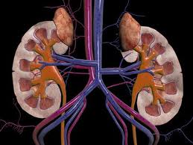
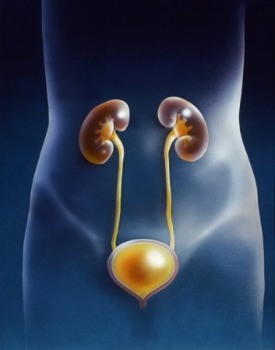
LEDVINY
Jsou uloženy po obou stranách bederní páteře
Na řezu ledvinou vidíme světlejší kůru a tmavší dřeň
Zde vidíš uložení ledvin v těle

Slide 4
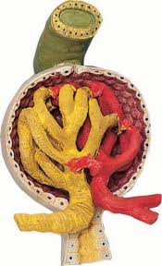
LEDVINY
Základní funkční jednotkou ledviny je ledvinné tělísko
V obou ledvinách má člověk asi dva miliony takových klubíček
V klubíčcích dochází k filtraci krve a tvorbě moči
Ta se pak sběracími kanálky dostává do ledviny
Z ledviny potom močovody do močového měchýře
Zde vidíš funkční jednotku ledviny –ledvinné klubíčko

Slide 5
JEDNOTLIVÉ ČÁSTI VYLUČOVACÍ SOUSTAVY
LEDVINA
MOČOVODY
MOČOVÝ MĚCHÝŘ

Slide 6
MOČOVÝ MĚCHÝŘ
Je vak z hladkého svalstva uložený v pánevní dutině
Slouží jako rezervoár moči
Jeho kapacita je 500 – 700 ml moči
Při močení se stěny měchýře smršťují
Z močového měchýře odtéká moč močovou trubicí ven z těla
Močová trubice má kruhové svěrač, které slouží k zadržování moči
Zevní svěrač je ovlivňován naší vůlí
Za jeden den vyloučíme z těla až 1,5 litru moči
Může to být i víc, záleží na množství přijímaných tekutin

Slide 7
MOČOVÝ MĚCHÝŘ
Zde vidíš močový měchýř a jeho uložení v těle

Slide 8
ČINNOST LEDVIN
Činnost ledvin je nepřetržitá
Je řízena nervovou soustavou a žlázami s vnitřní sekrecí
Ledviny jsou orgán pro člověka naprosto nezbytný
Zastaví – li se jeho činnost, člověk umírá na otravu produkty vlastního metabolismu
Jediným řešením je napojení nemocného na umělou ledvinu
Krev je vedena do speciálního přístroje, který znečištěnou krev filtruje a čistí
Tato procedura se musí opakovat několikrát týdně

Slide 9
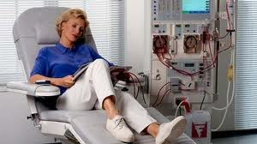
UMĚLÁ LEDVINA - HEMODIALÝZA
Pacient napojený na dialýzu

